Slide 2

Cristãos Criônicos
abril

Slide 3
E, por se multiplicar a iniquidade, o amor se esfriará de quase todos.
Aquele, porém, que perseverar até o fim, esse será salvo.
E será pregado este evangelho do reino por todo o mundo, para testemunho a todas as nações. Então, virá o fim.
Mateus 24:12-14

Slide 4
Quem é, pois, o servo fiel e prudente, a quem o senhor confiou os seus conservos para dar-lhes o sustento a seu tempo? Bem-aventurado aquele servo a quem seu senhor, quando vier, achar fazendo assim. Em verdade vos digo que lhe confiará todos os seus bens. Mas, se aquele servo, sendo mau, disser consigo mesmo: Meu senhor demora-se, e passar a espancar os seus companheiros e a comer e beber com ébrios, virá o senhor daquele servo em dia em que não o espera e em hora que não sabe e castigá-lo-á, lançando lhe a sorte com os hipócritas; ali haverá choro e ranger de dentes.
Mateus 24:45-51

Slide 5
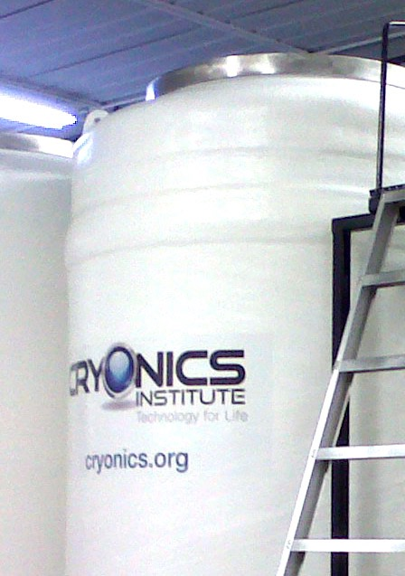
Criônica é o processo de preservação em baixas temperaturas de humanos e animais.
Esta Foto de Autor Desconhecido está licenciado em CC BY-SA-NC

Slide 6
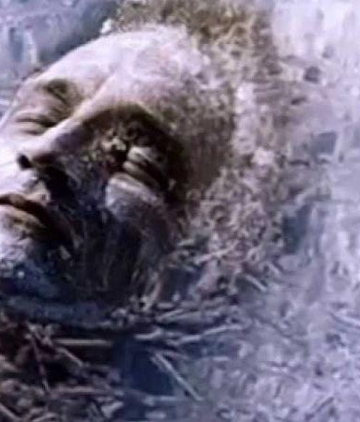
As pessoas que procuram essa prática acreditam que a pessoa congelada não está nem totalmente viva nem totalmente morta, apenas congelada.

Slide 7
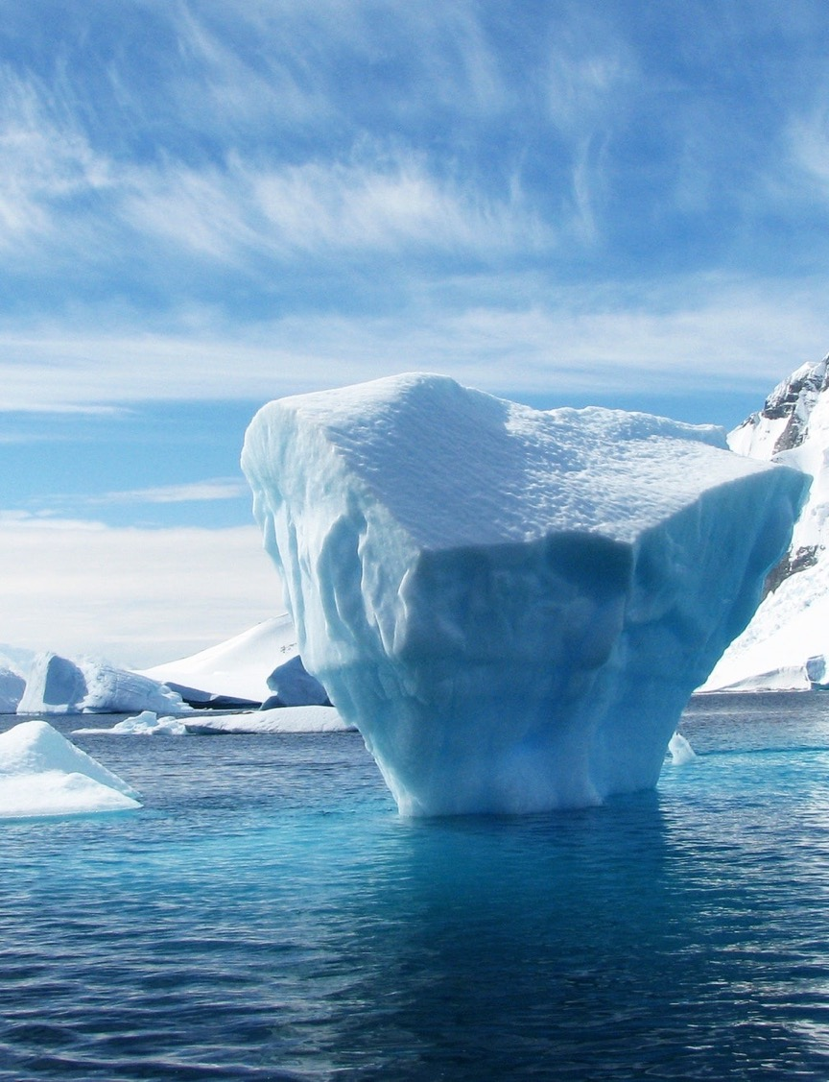
Será que você não é assim na vida espiritual?

Slide 8
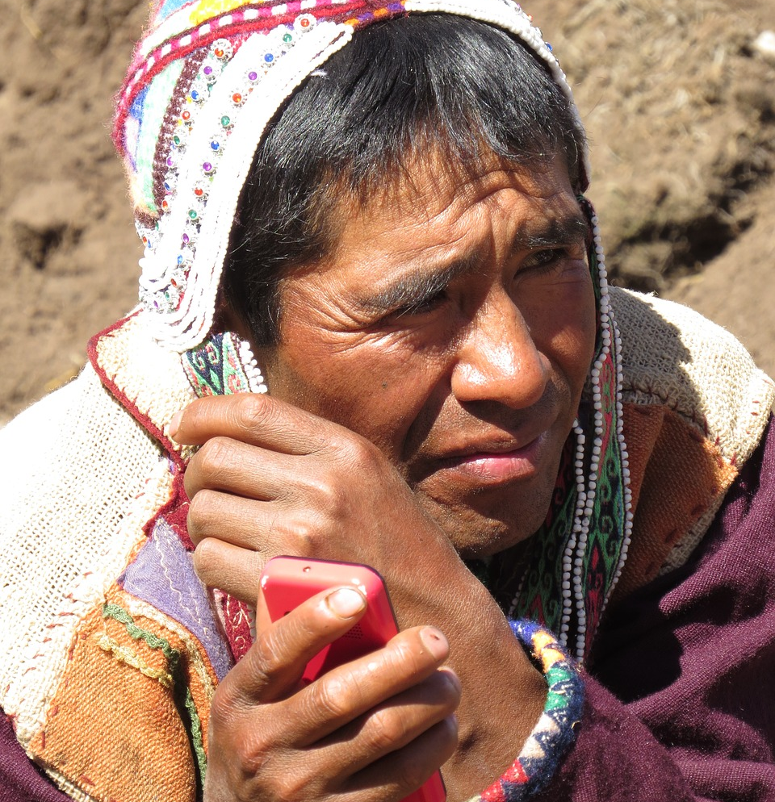
Você é um cristão “criônico”, nem totalmente vivo nem totalmente morto, apenas congelado?

Slide 9

Pouco antes do evangelho ir ao mundo, que haverá uma frieza no amor e isso será verdade também no mundo cristão.

Slide 10
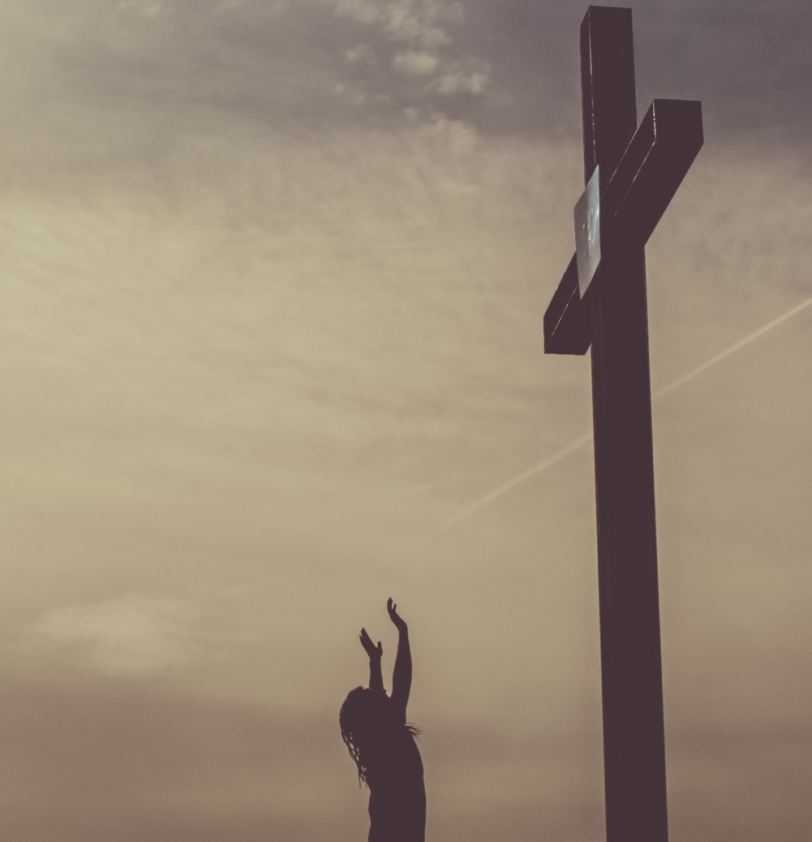
Se você escolher seu destino com o Salvador, não importa o que aconteça Ele irá lhe salvar.

Slide 11
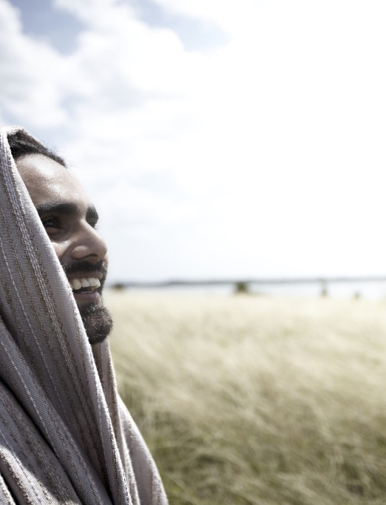
Jesus é o foco desse fim glorioso.

Slide 12
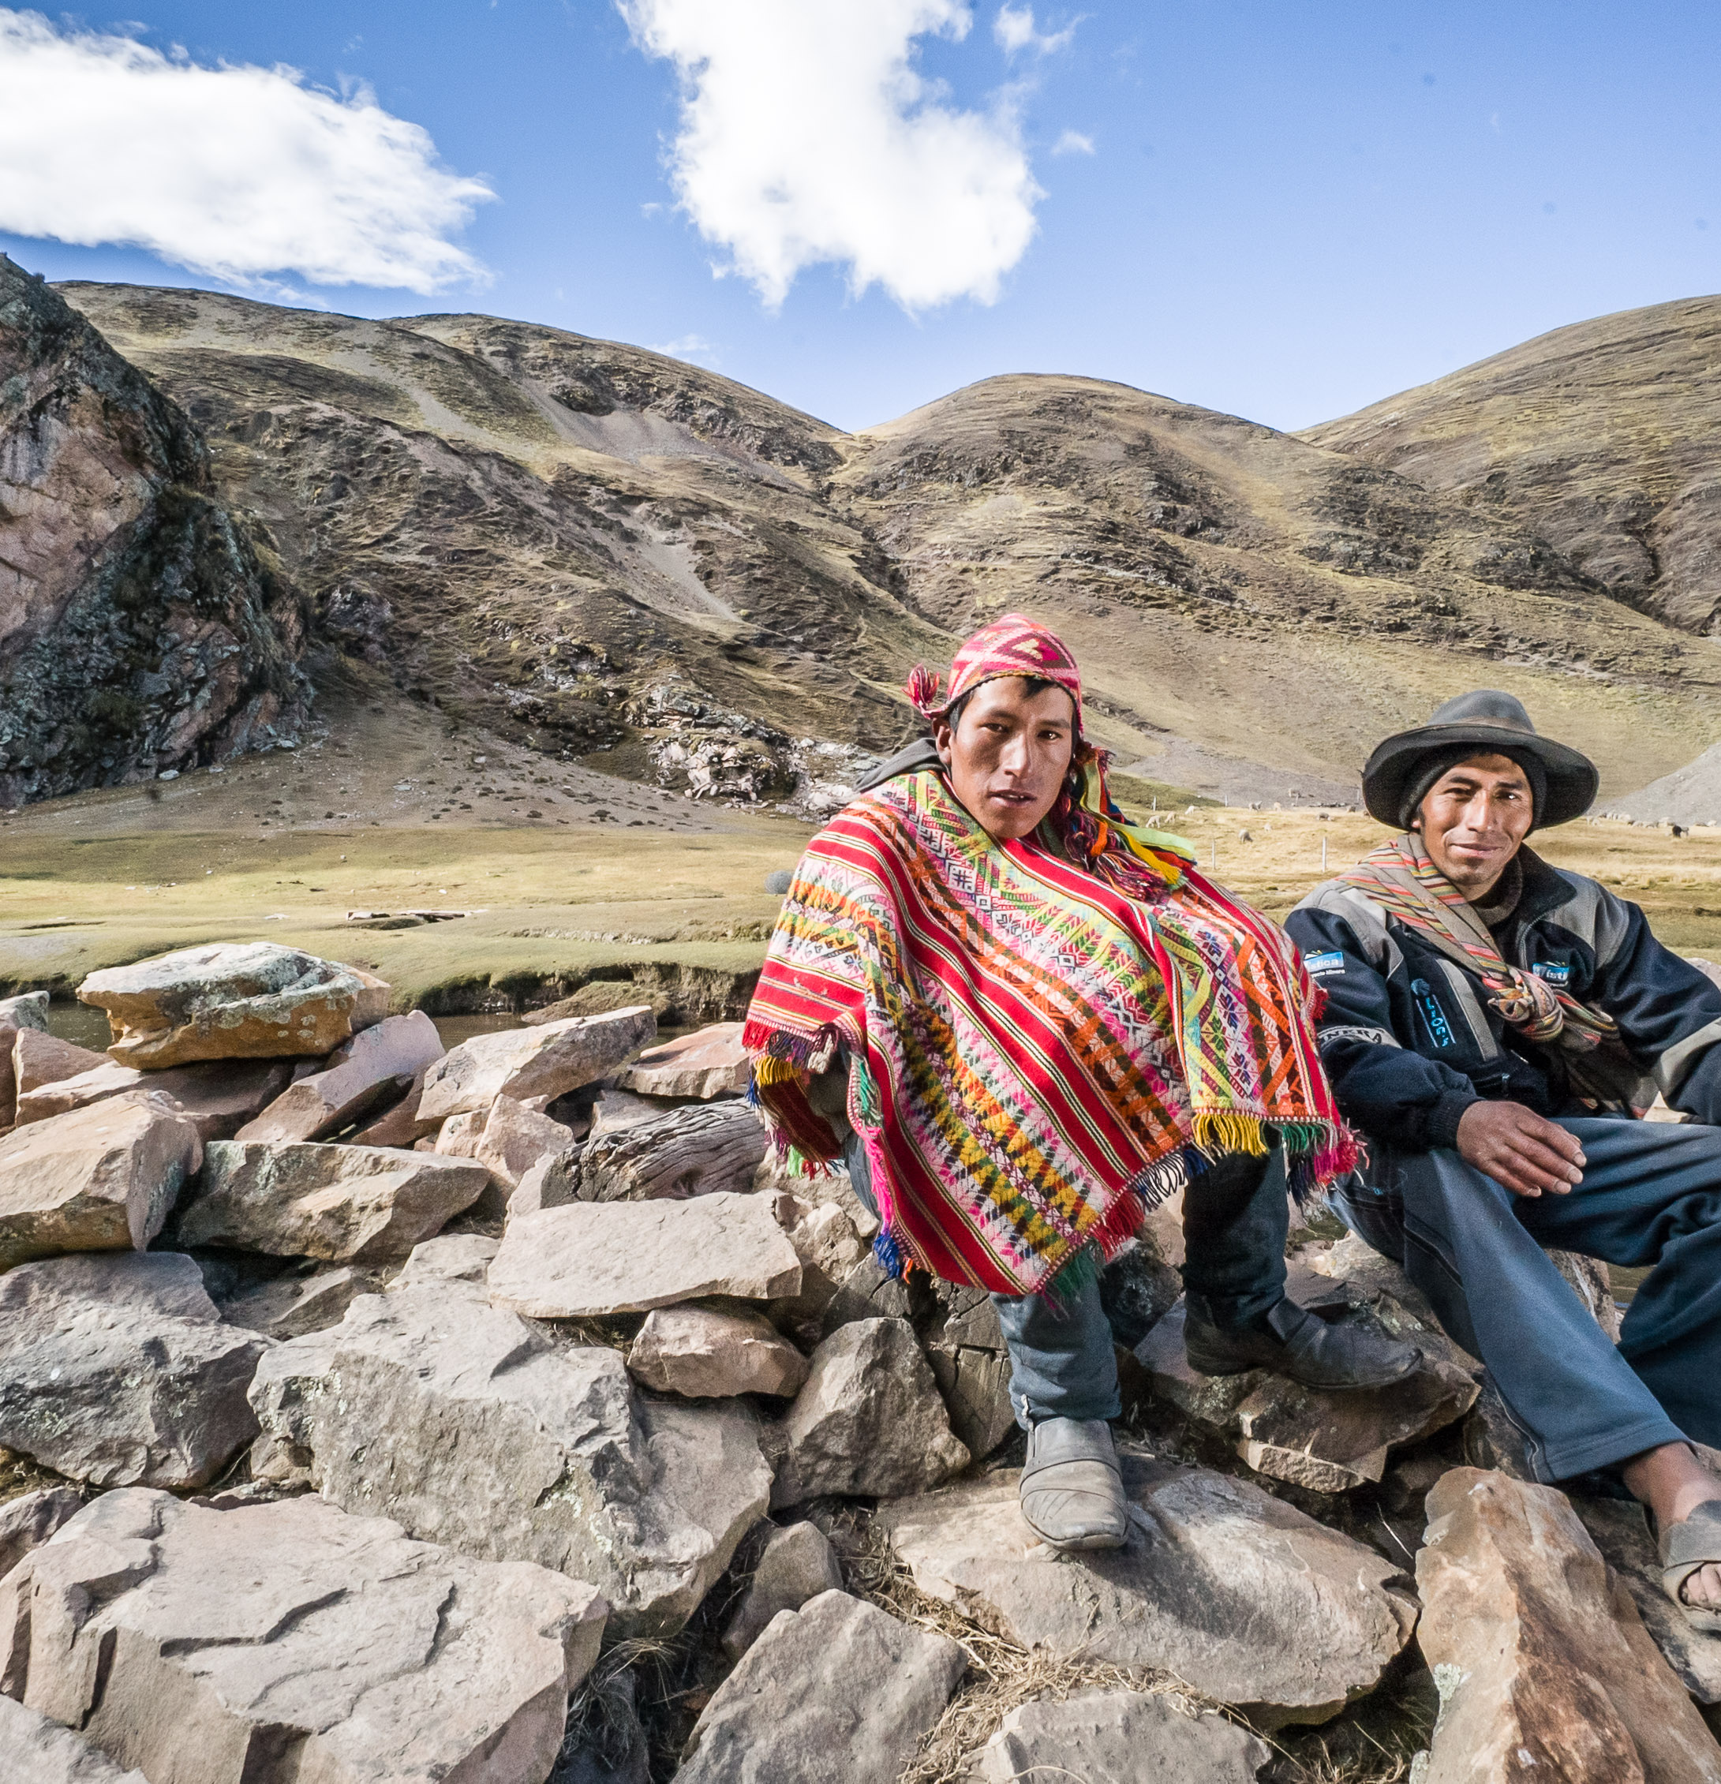
Um está vivo e o outro “congelado”.

Slide 13

SABEDORIA, AMOR E SERVIÇO.

Slide 14
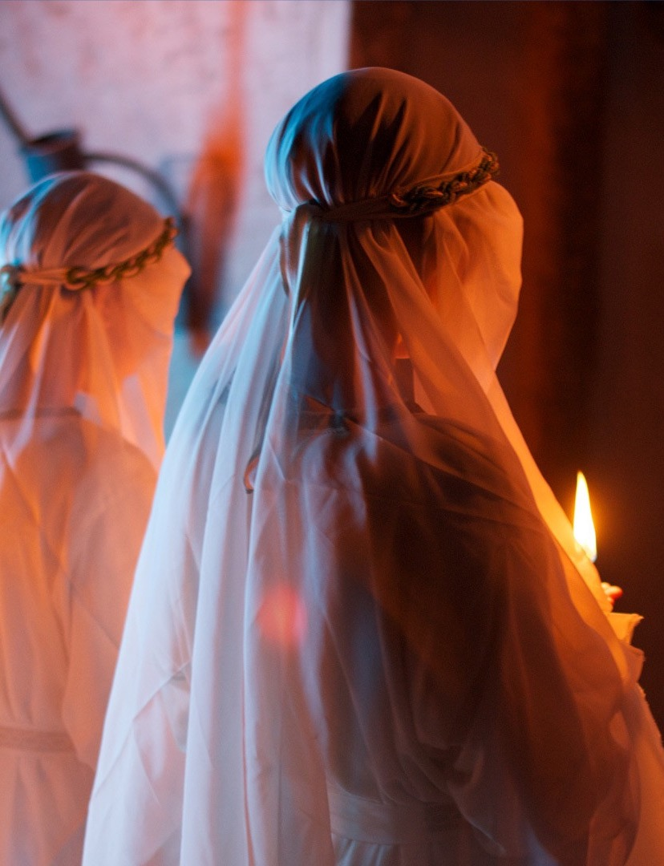
1º SABEDORIA
A parábola das dez virgens.

Slide 15
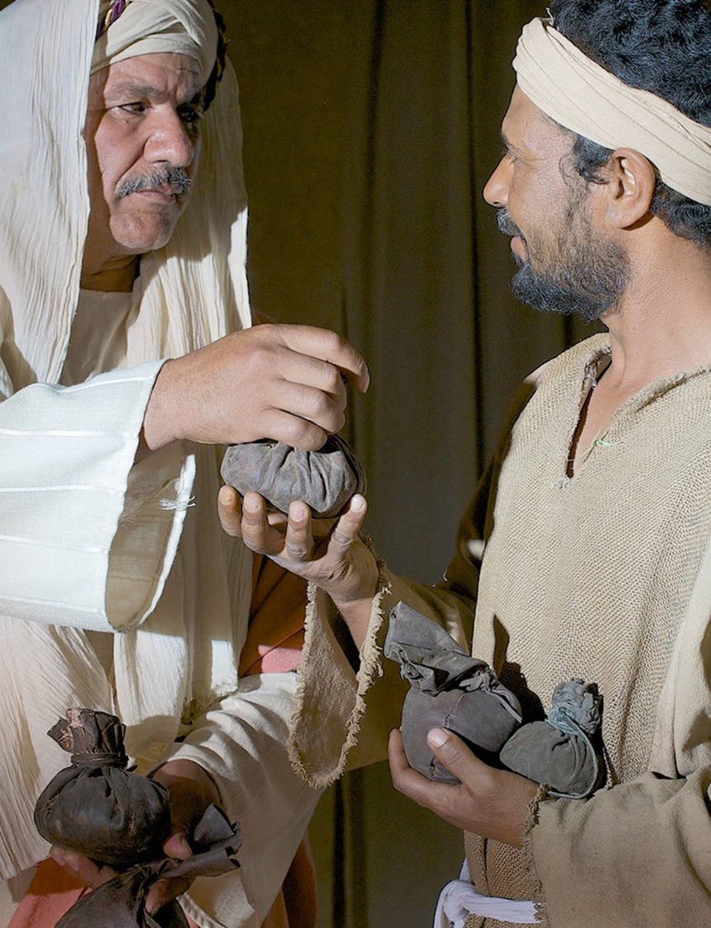
2º AMOR
A parábola dos talentos.

Slide 16
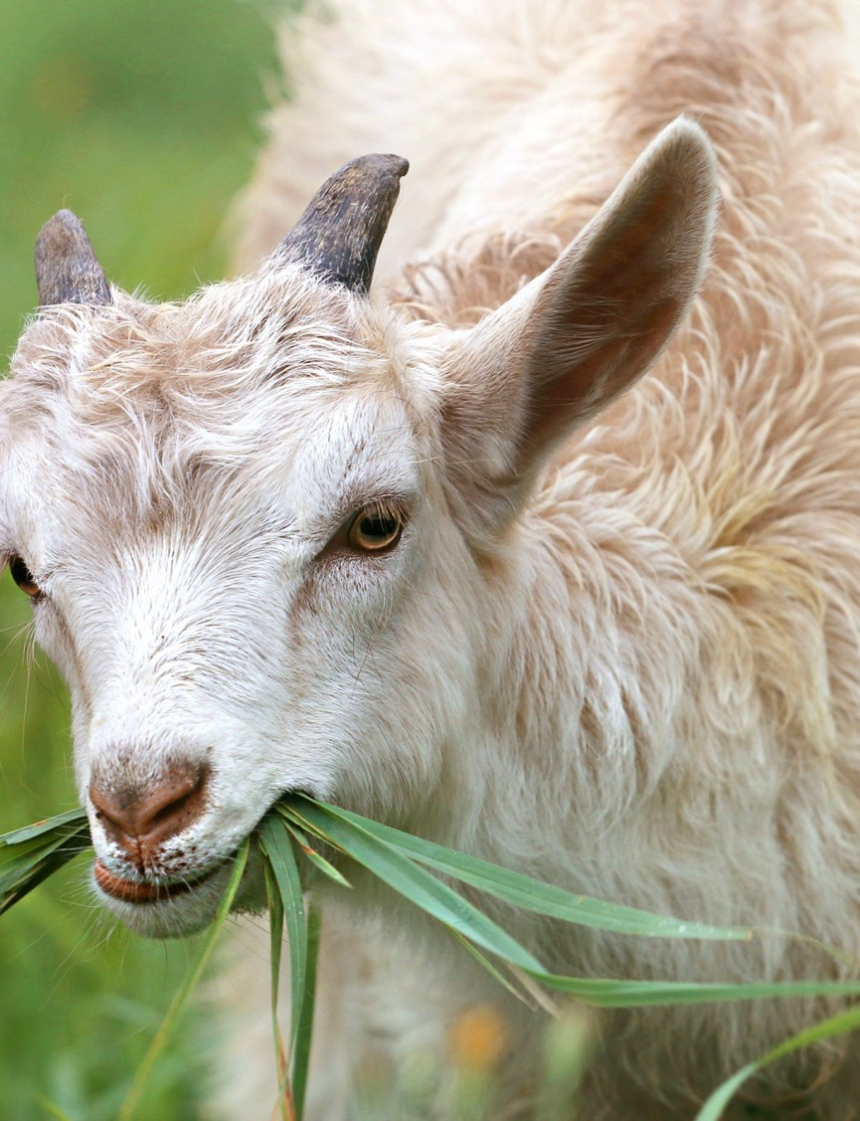
3º SERVIÇO
A parábola das ovelhas e das cabras.

Slide 17

O oposto do cristianismo “criônico” é fé, sabedoria cheia de espírito e amor pelos perdidos.

Slide 18

NÃO HAVERÁ LUGAR NO CÉU PARA OS CONGELADOS.

Slide 19
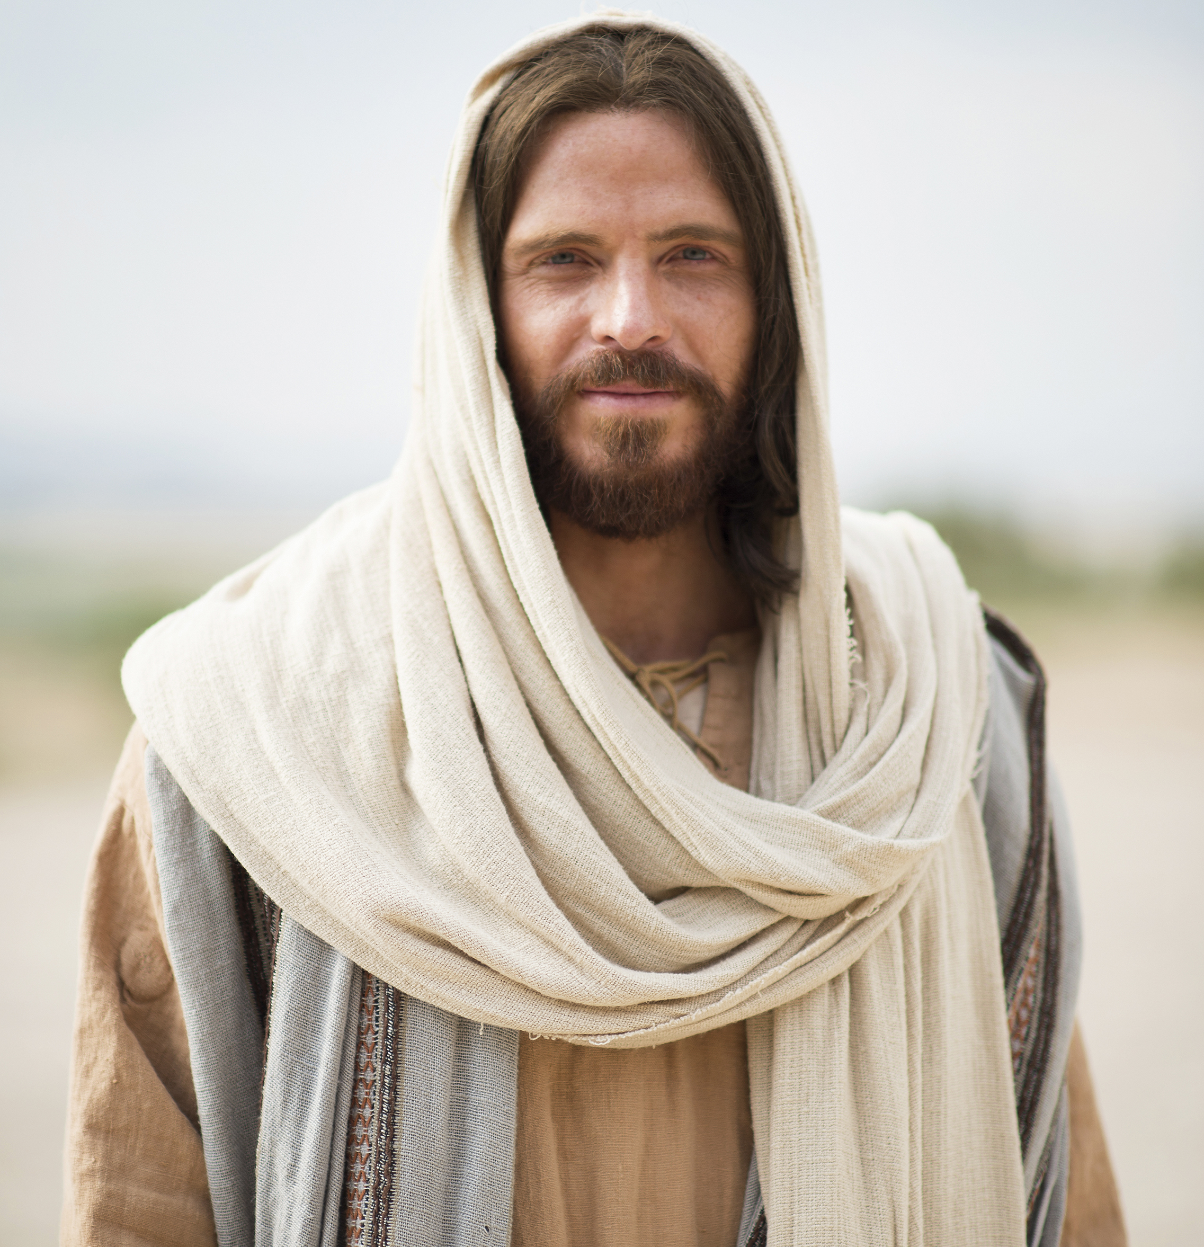
Ele estará procurando pessoas que sejam totalmente dEle.

Slide 20

“Você está disposta a fazer qualquer coisa que o Senhor desejar?”

Slide 21

“Ó, Senhor Jesus, Eu O amo, sim, O amo. Mas não posso fazer uma entrega completa com minhas próprias forças. Contudo, Jesus, eu desejo que o Senhor faça isso por mim”.

Slide 22
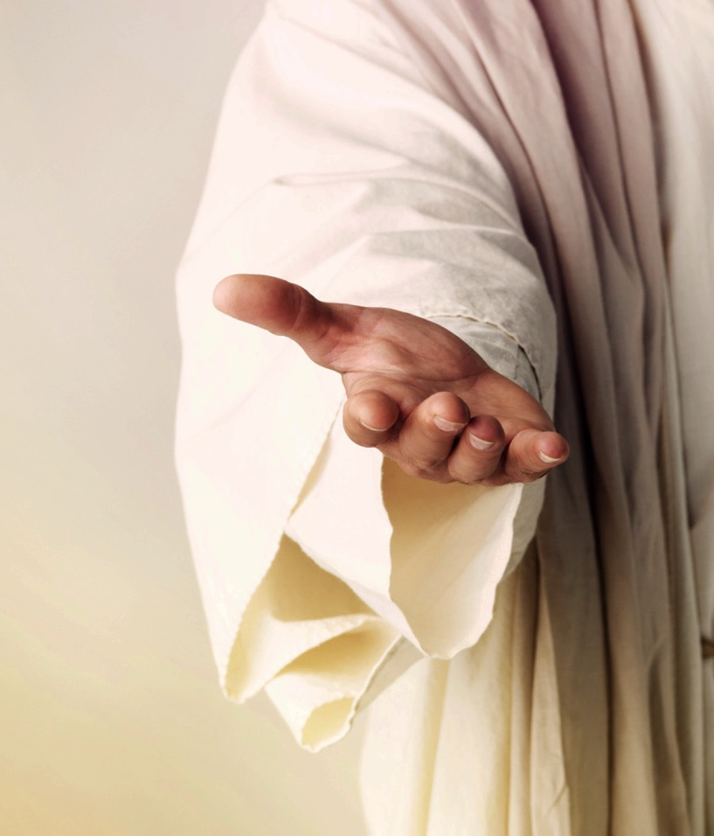
Talvez Deus esteja tentando lhe fazer um chamado para uma entrega completa. Que tal agir como Maude?

Slide 23
“Não pode haver limite à utilidade de uma pessoa que, pondo de parte o eu, oferece margem à operação do Espírito Santo em seu coração, e vive uma vida inteiramente consagrada a Deus”.
A Ciência do Bom Viver, p. 159

Slide 24

Senhor me desperta desse estado de frieza em que me encontro?

Slide 25

Senhor coloca em mim um forte desejo de conhecê-Lo.

Slide 26
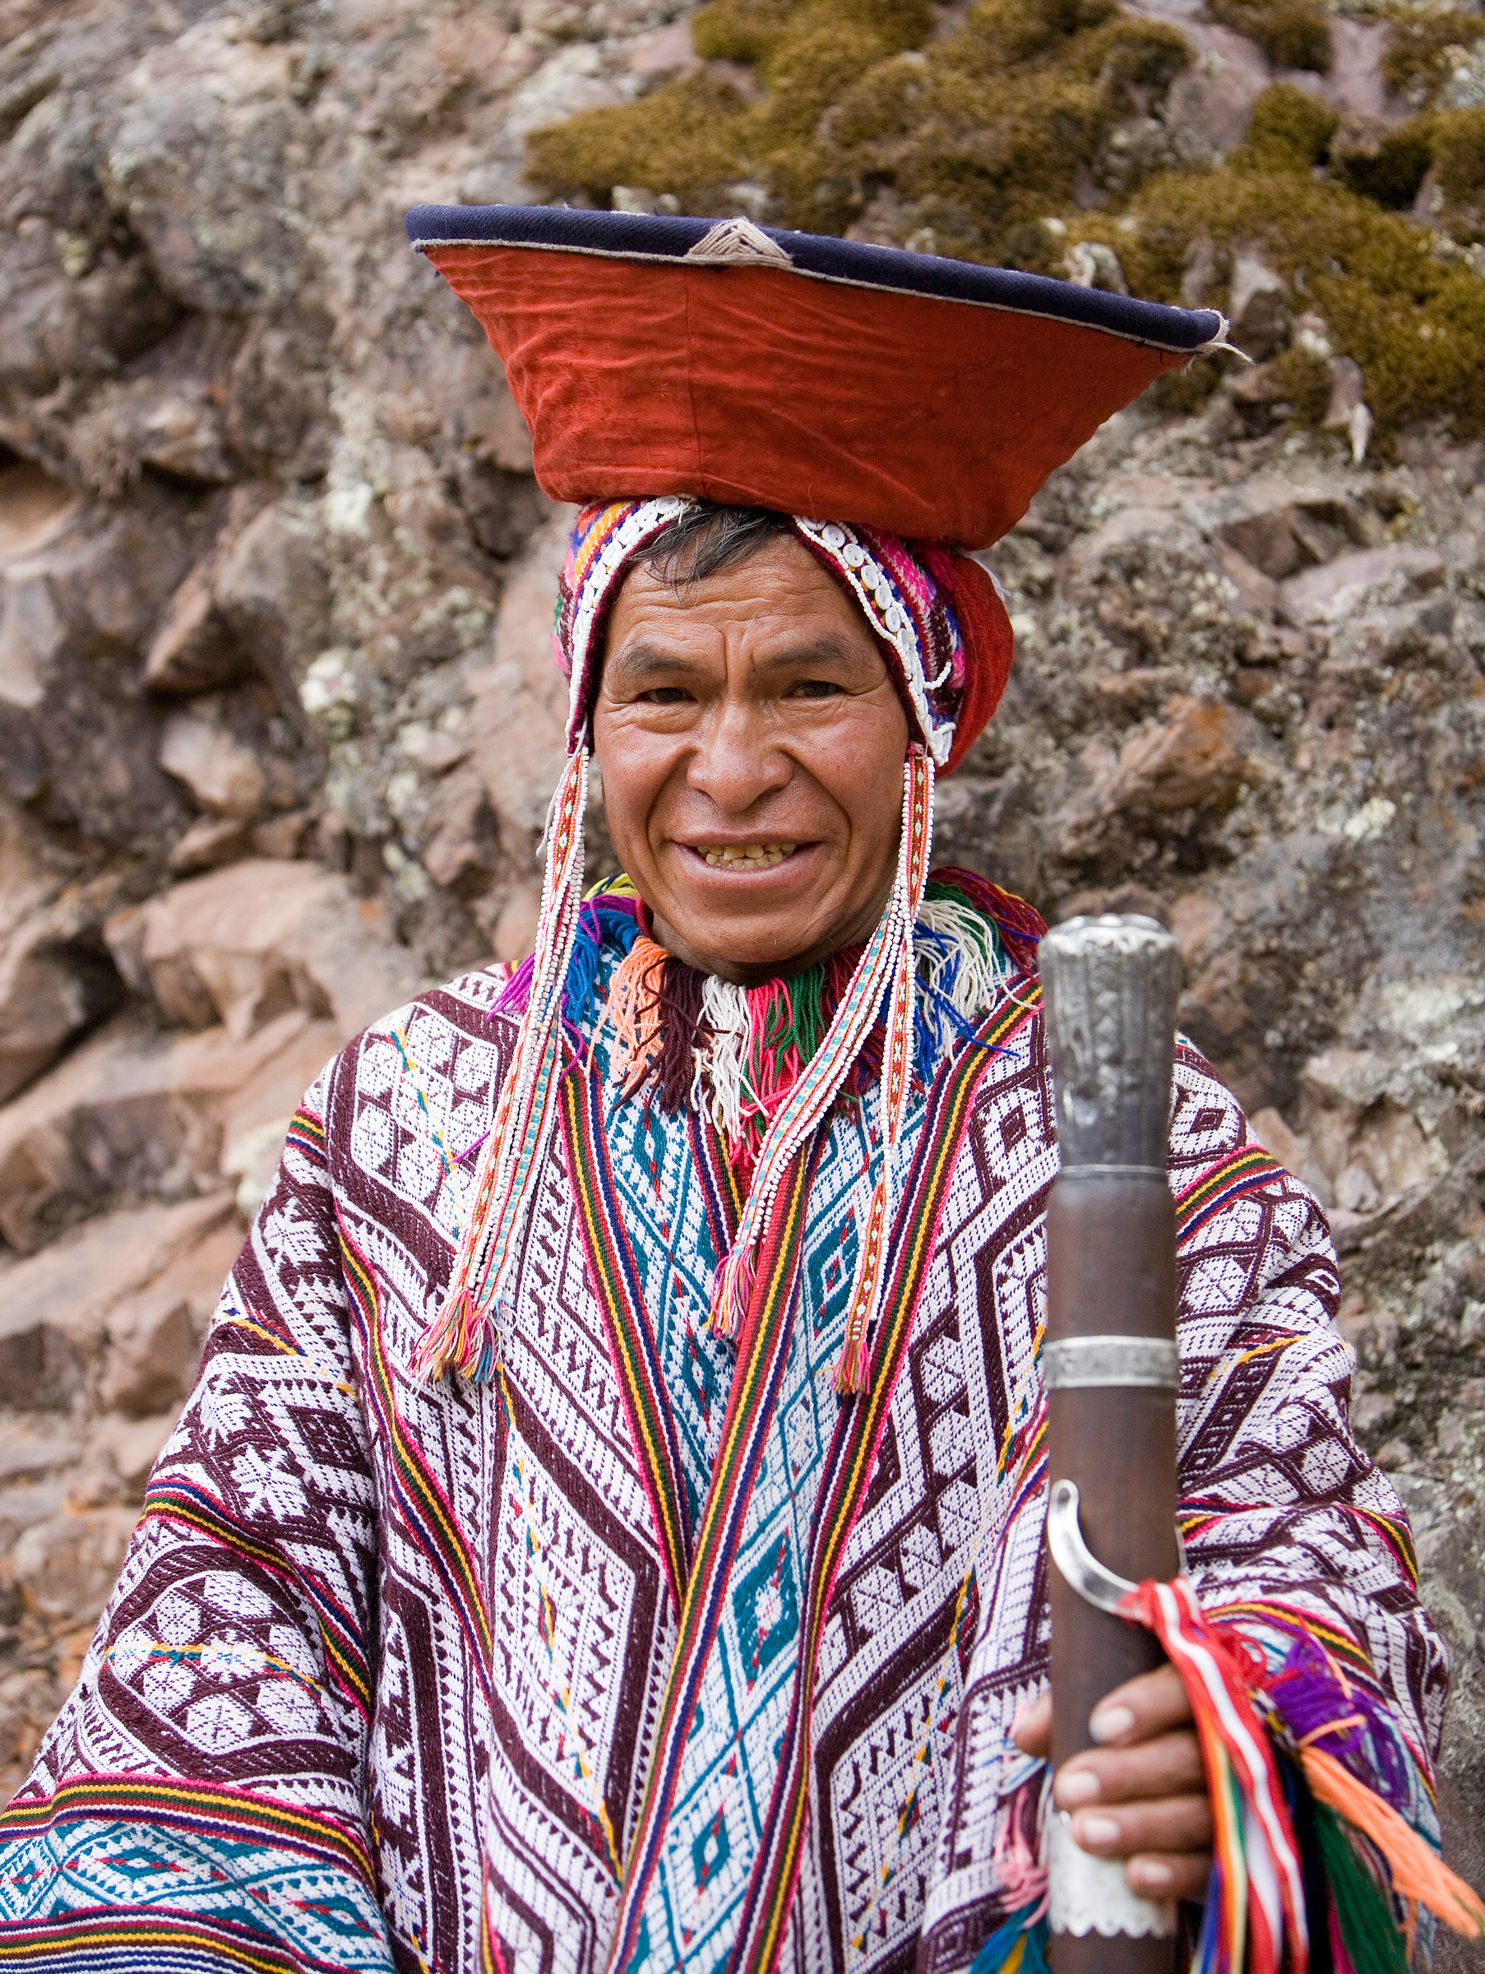
Que eu possa amá-Lo profundamente e servi-Lo completamente”.

